Slide 1
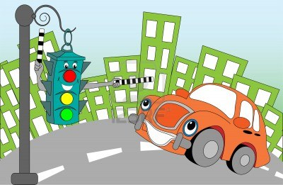
Đỏ - vàng - xanh

Slide 2










5
Trò chơi

Slide 3
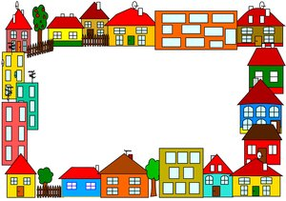



10
Ði hết buổi sáng, bê vàng và cò bợ đến đâu ?
    a. Bìa rừng.
    b. Bờ suối.
    c. Bờ sông.
Ði hết buổi sáng, bê vàng và cò bợ đến đâu ?
    a. Bìa rừng.
    b. Bờ suối.
    c. Bờ sông.
0
1
2
3
4
5
6
7
8
9
10
11
12
13
14
15
17
18
19
16
20
21
22
23
24
25
26
27
28
29
30
31
32
33
34
35
36
37
38
39
40
41
42
43
44
45
46
47
48
49
50
51
52
53
54
55
56
57
58
59
60

Slide 4

Bê vàng kiếm cỏ mật ở đâu ?
a. Bên bờ sông.
b. Dưới suối nhỏ.
c. Bên bìa rừng.
Bê vàng kiếm cỏ mật ở đâu ?
a. Bên bờ sông.
b. Dưới suối nhỏ.
c. Bên bìa rừng.
0
1
2
3
4
5
6
7
8
9
10
11
12
13
14
15
17
18
19
16
20
21
22
23
24
25
26
27
28
29
30
31
32
33
34
35
36
37
38
39
40
41
42
43
44
45
46
47
48
49
50
51
52
53
54
55
56
57
58
59
60

Slide 5

10
Cò bợ mò cá ở đâu ?
a. Dưới đầm.
b. Dưới suối nhỏ.
c. Dưới sông.
Cò bợ mò cá ở đâu ?
a. Dưới đầm.
b. Dưới suối nhỏ.
c. Dưới sông.
0
1
2
3
4
5
6
7
8
9
10
11
12
13
14
15
17
18
19
16
20
21
22
23
24
25
26
27
28
29
30
31
32
33
34
35
36
37
38
39
40
41
42
43
44
45
46
47
48
49
50
51
52
53
54
55
56
57
58
59
60

Slide 6
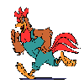


Cọp đói nhìn ai ?
a. Bê vàng.
b. Cò bợ.
c. Cọp bé.
Cọp đói nhìn ai ?
a. Bê vàng.
b. Cò bợ.
c. Cọp bé.

